Slide 1
ŚWIĘTO WOLONTARIATU 2022

Slide 2
-FINAŁ ZBIÓRKI MIKOŁAJKOWEJ
-PRZYGOTOWANIE PLAKATÓW
PROPAGUJĄCYCH IDEE WOLONTARIATU
-BAJKA DLA DZIECI „BRAT I SIOSTRA”
-SPIEWANIE PIOSENKI O POMAGANIU

Slide 3
ZACZĘLIŚMY OD WIZYTY W KLASIE P. STANISŁAWA MIROCHNY CZYLI IIB

Slide 4
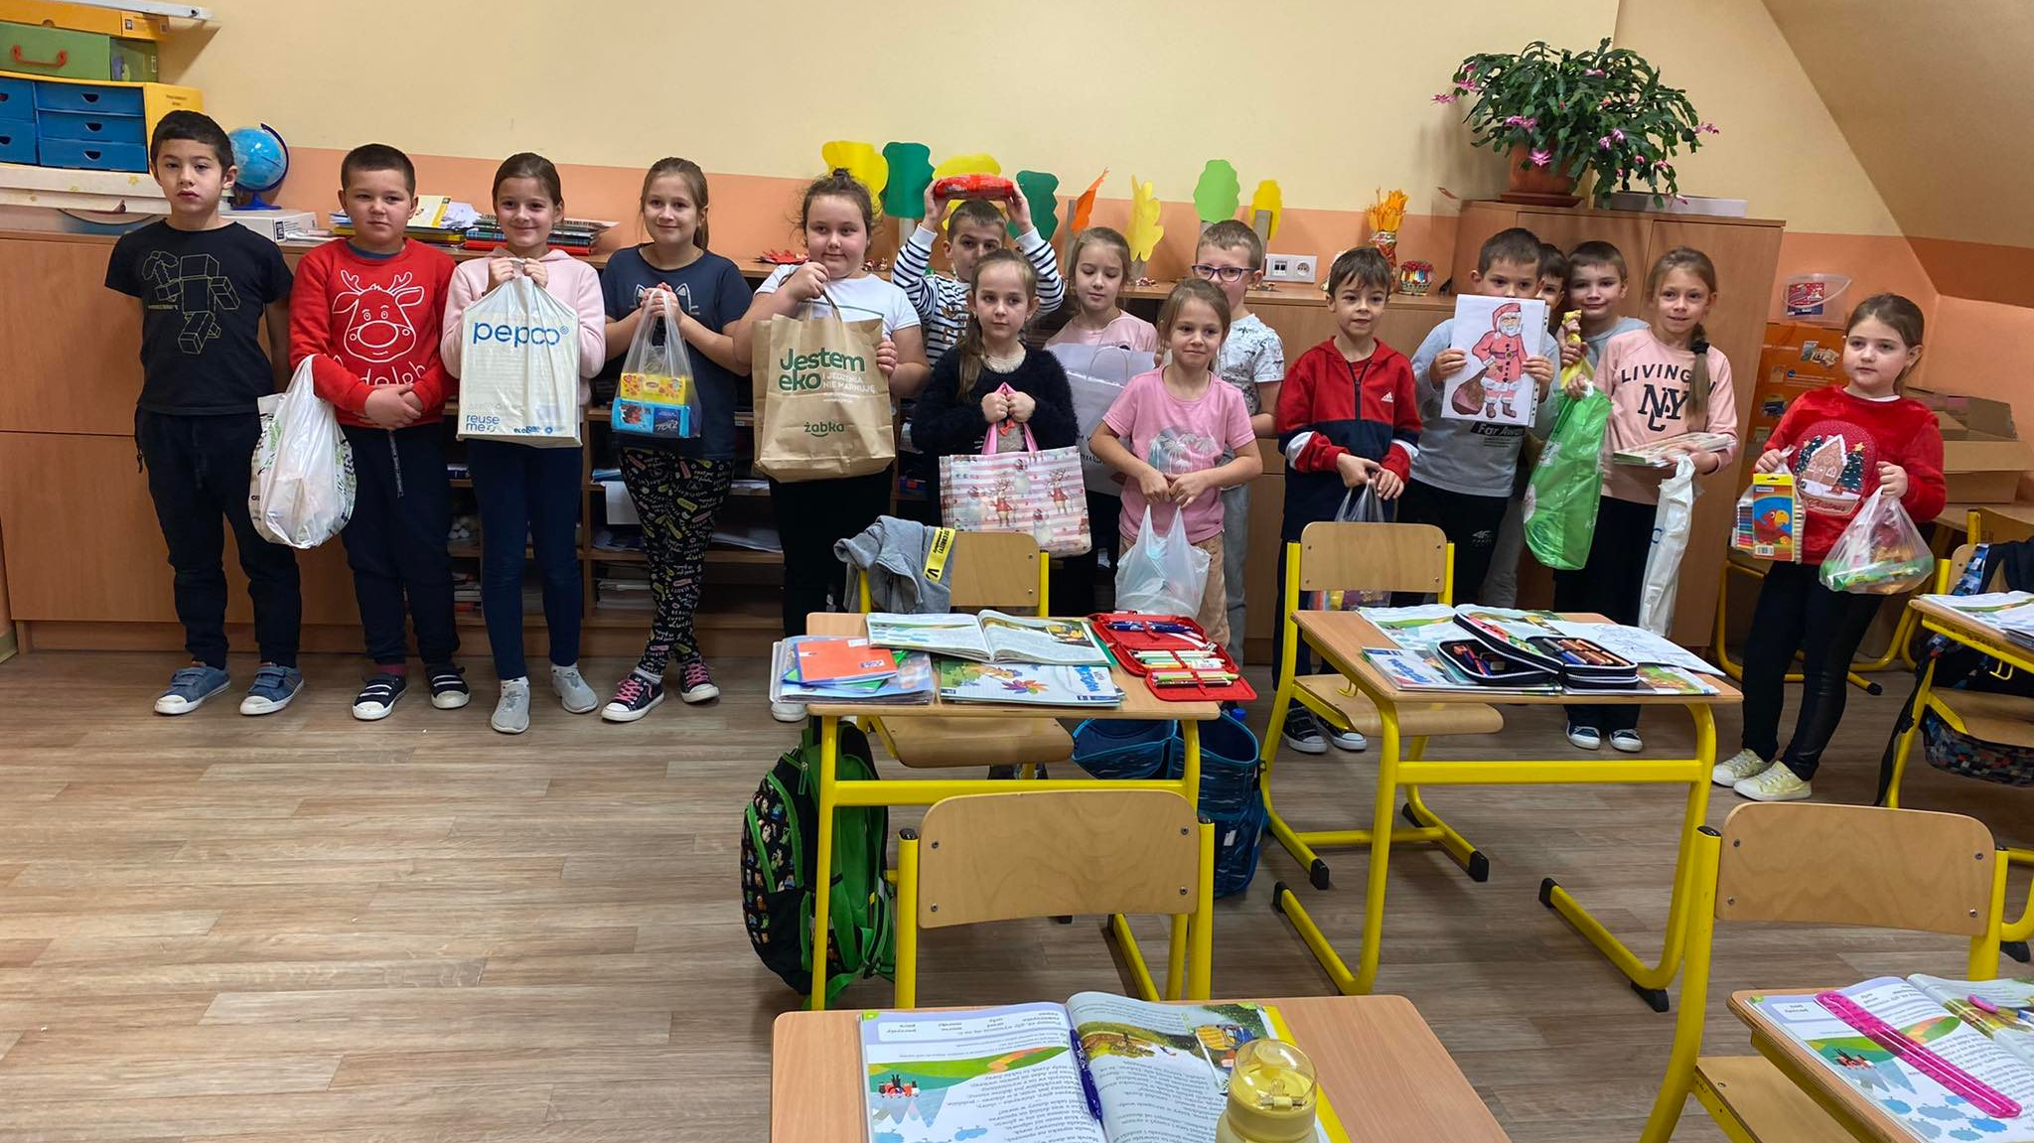
KLASA IIB Z PRZYNIESIONYMI PRZEZ SIEBIE PREZENTAMI

Slide 6
UCZNIOWIE SAMI PAKOWALI PACZKI DLA DZIECI ZE SZPITALI PEDIATRYCZNYCH

Slide 9
TO JUŻ KLASA IIIA

Slide 10
III A PREZENTUJE KOLOROWANKI, KTÓRE ZOSTANĄ PRZEKAZANE WRAZ Z PREZENTAMI

Slide 12
PACZKI I KOLOROWANKI PRZYGOTOWANE PRZEZ II A

Slide 13
Uczniowie klasy II a z przyniesionymi prezentami i kolorowankami

Slide 15
KLASA I B Z PRZGOTOWANYMI PREZENTAMI I SERDUSZKAMI

Slide 16
PIĘKNIE POKOROWANE SERCA DZIĘKI ZAANGAŻOWANIU WYCHOWACZYNI

Slide 17
KLASA I B Z SERDUSZKAMI DLA CHORYCH DZIECI ;)

Slide 19
KOORDYNATOREM AKCJI BYŁA P. NATALIA - ABSOLWENTKA NASZEJ SZKOŁY, DZIAŁAJĄCA W GRUPIE POSZUKIWAWCZO- RATOWNICZEJ

Slide 21
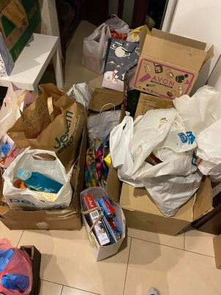
SEGREGOWANIE I BĘDZIE GOTOWE

Slide 23
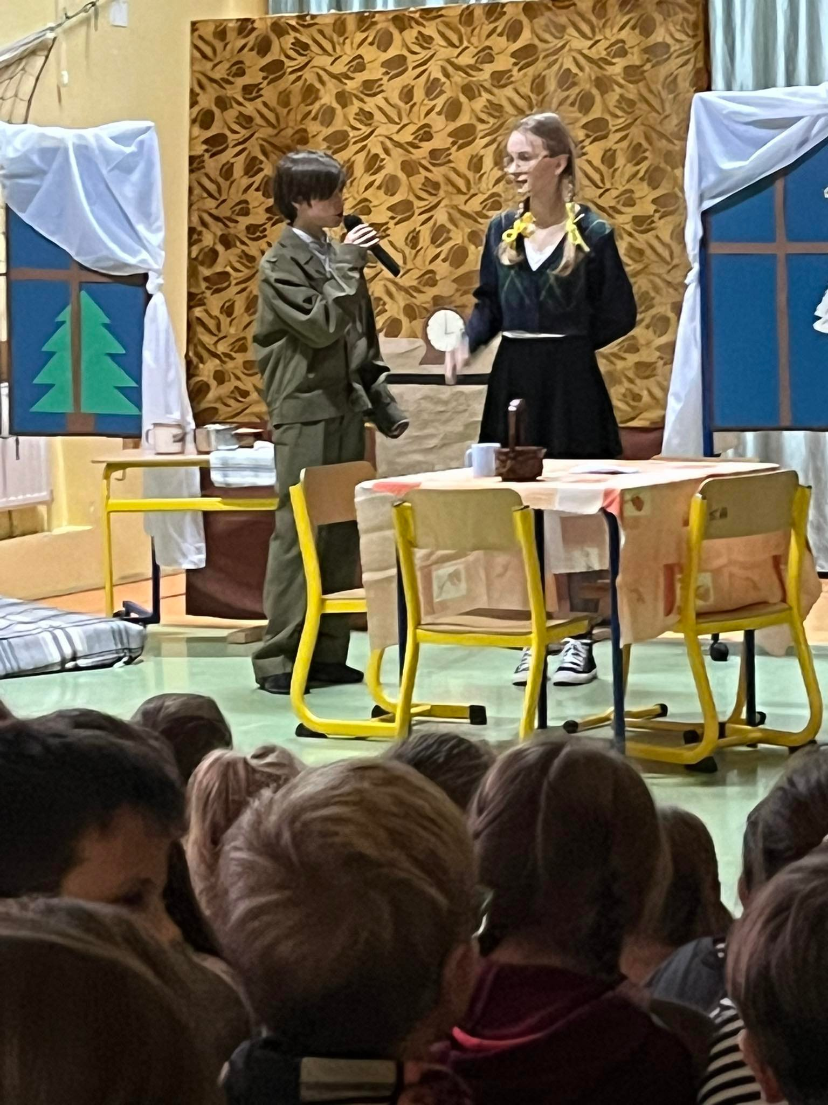
Bajka pt. „Brat i siostra”

Slide 24
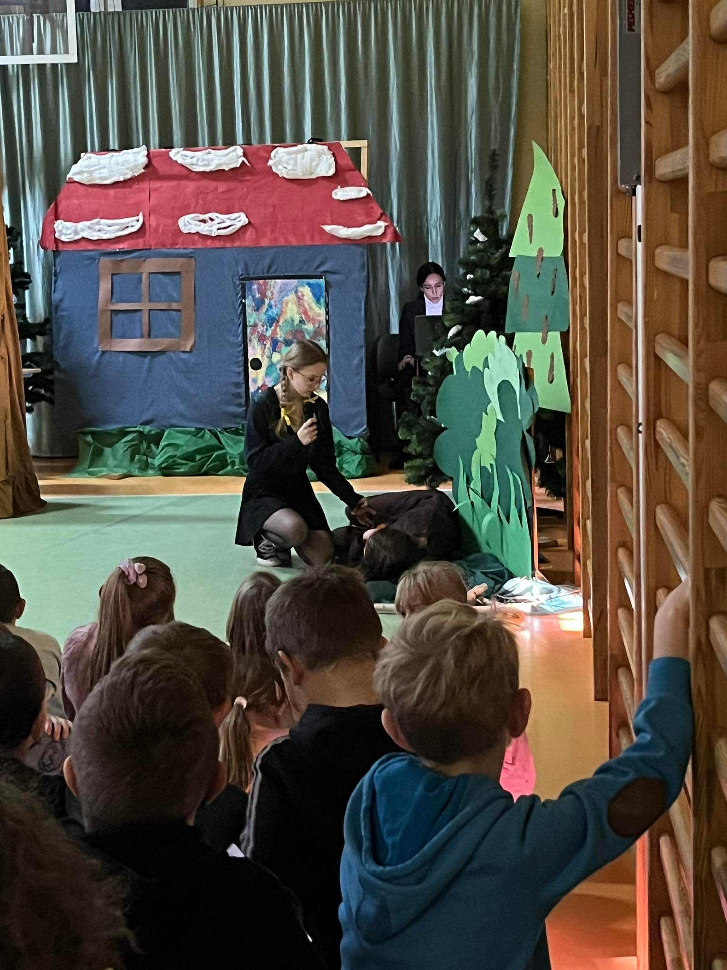

Slide 25
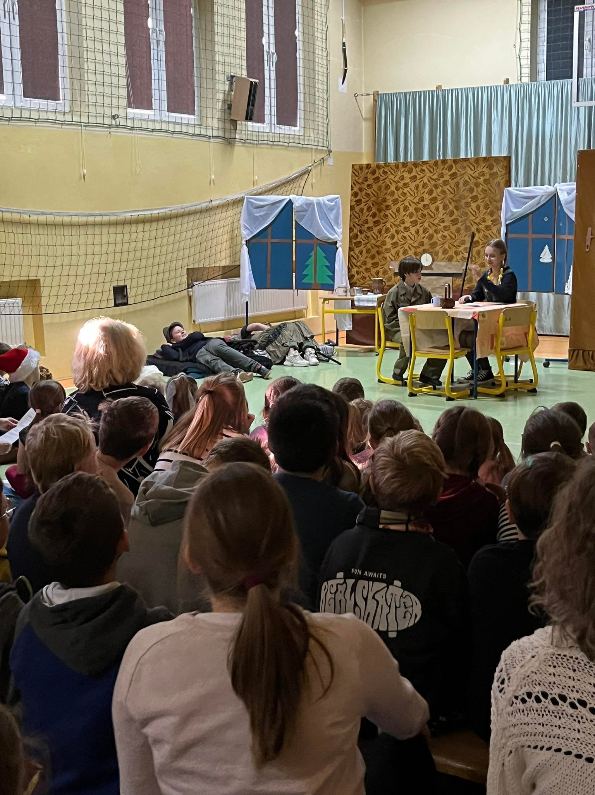

Slide 26
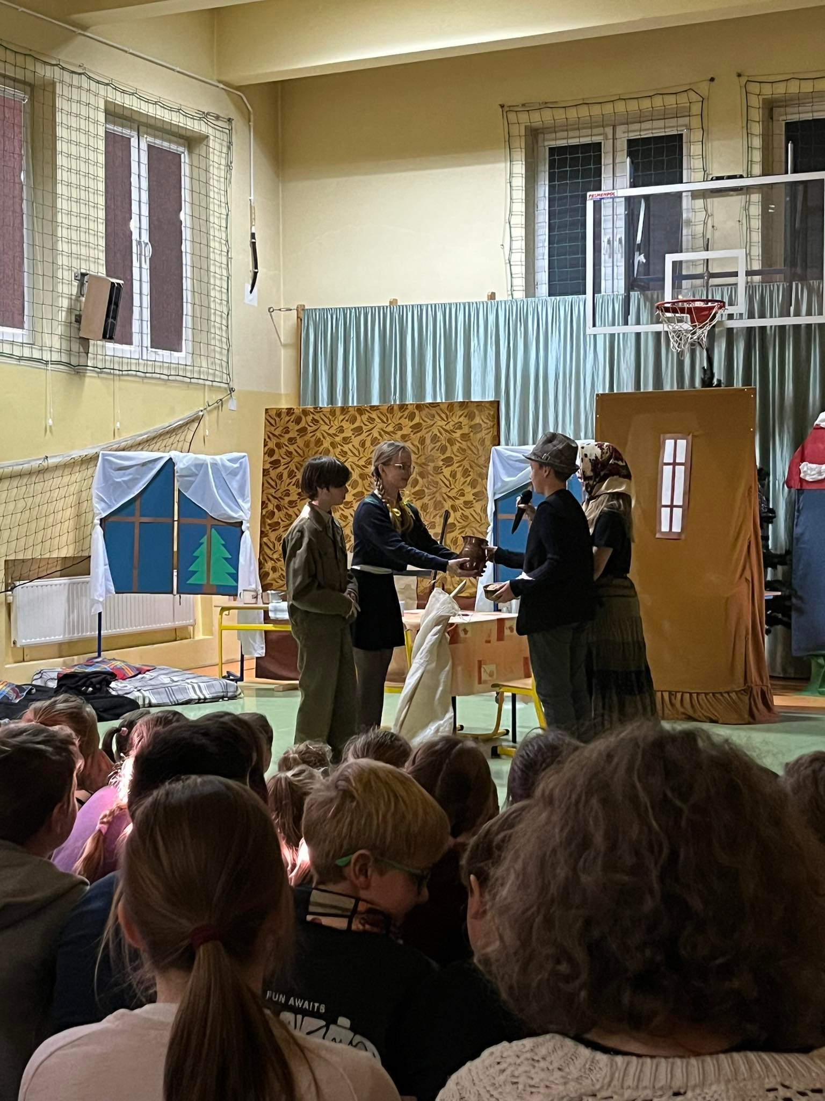

Slide 27
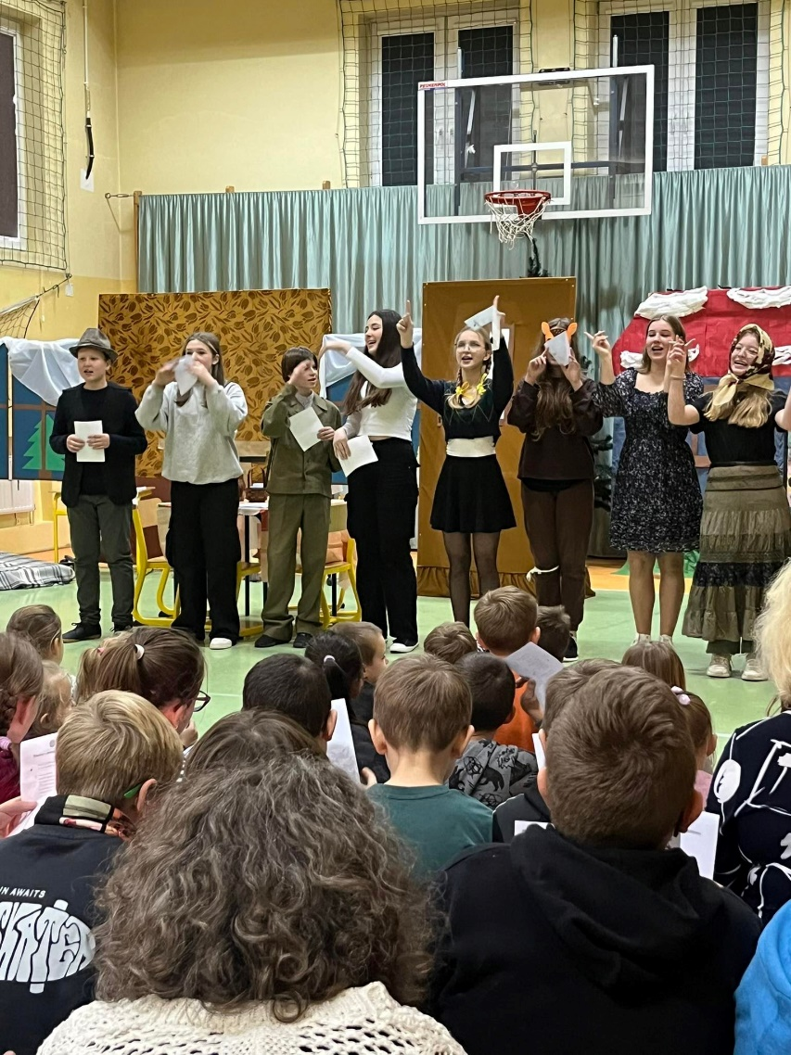
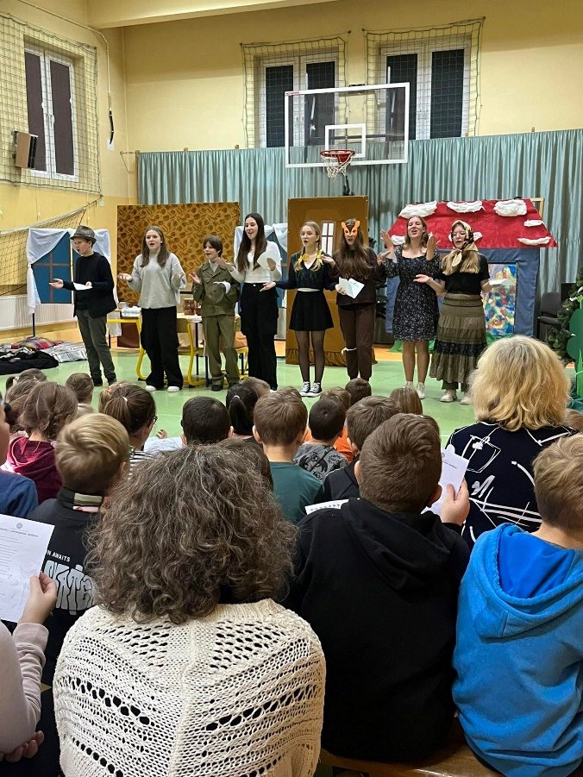
WSPÓLNE ŚPIEWANIE PIOSENKI O POMAGANIU

Slide 28
POSZCZEGÓLNE KLASY WYKONAŁY PLAKATY PROMUJĄCE WOLONTARIAT

Slide 34
DZIĘKUJEMY WSZYSTKIM ZAANGAŻOWANYM W PRZEPROWADZENIE AKCJI MIKOŁAJKOWEJ !
DOBRO, KTÓRE DAJEMY INNYM DZIAŁA I POMNAŻA SIĘ WRACAJĄC DO NAS.

